Slide 1

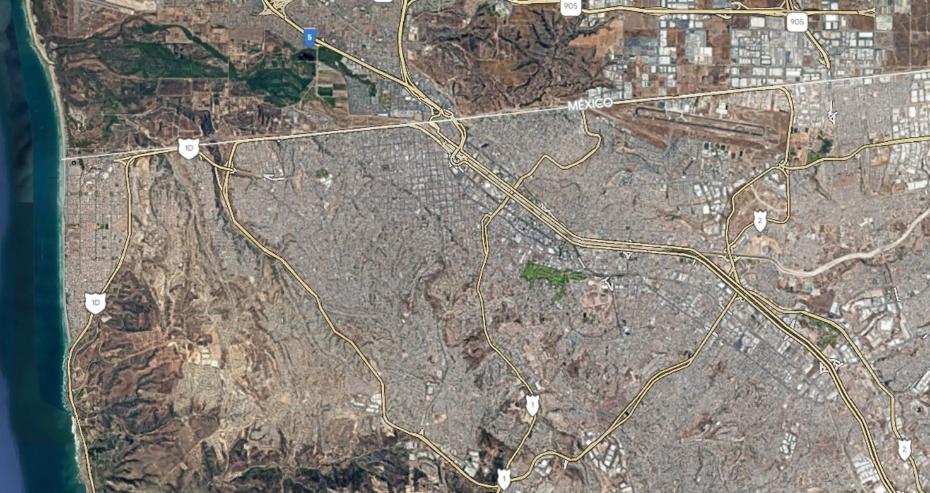
B.C. Acceso al puerto fronterizo puerta México / San Isidro
Características de la obra:
Construcción de 8 carriles de circulación para pasar de 26 a 34 en el acceso al puerto fronterizo puerta México / San Ysidro, ubicado en la ciudad de Tijuana.
PERIODO DE EJECUCIÓN | Inicio: Jul-2020 | Término: Dic-2020
MONTO Y META TOTAL | 38.8 mdp | 0.225 km
EJERCICIO FISCAL | ASIGNACIÓN (mdp) | META (km - estructura)
Hasta 2022 | 38.8 | 0.225
PEF 2023 | 0.0 | 0.0
Posterior a 2023 | 0.0 | 0.0
TIJUANA
SIMBOLOGIA
Avance Global (%)
Avance físico: | 100.0
Avance financiero: | 100.0
POBLACIÓN
MODERNIZADO
EN PROCESO
POR MODERNIZAR
Beneficios:
Ahorro en tiempo: 90 minutos.
Población beneficiada: 1,550,000 habitantes de los municipios de Tijuana.
Empleos directos: 64
Empleos indirectos: 256
Elementos TELAS
Técnica (Proyecto Ejecutivo) | Disponible 100%
Económica (Registro UI-SHCP) | Vigente hasta 2021 (19096220002)
Legal (Derecho de Vía) | Liberado 100%.
Ambiental | No aplica, debido a que se encuentra en zona urbanizada
Social | Sin problemática social

